Slide 1
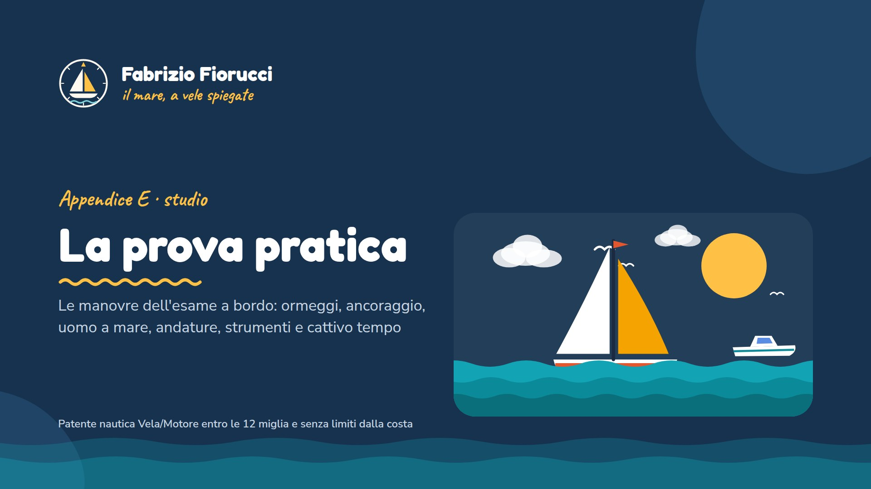
Notes:
Appendice E al corso. Segue il programma della prova pratica dell'All. A al DM 323/2021 e il programma delle esercitazioni dell'All. D. Serve a ripassare prima delle uscite in barca e prima della prova.

Slide 2
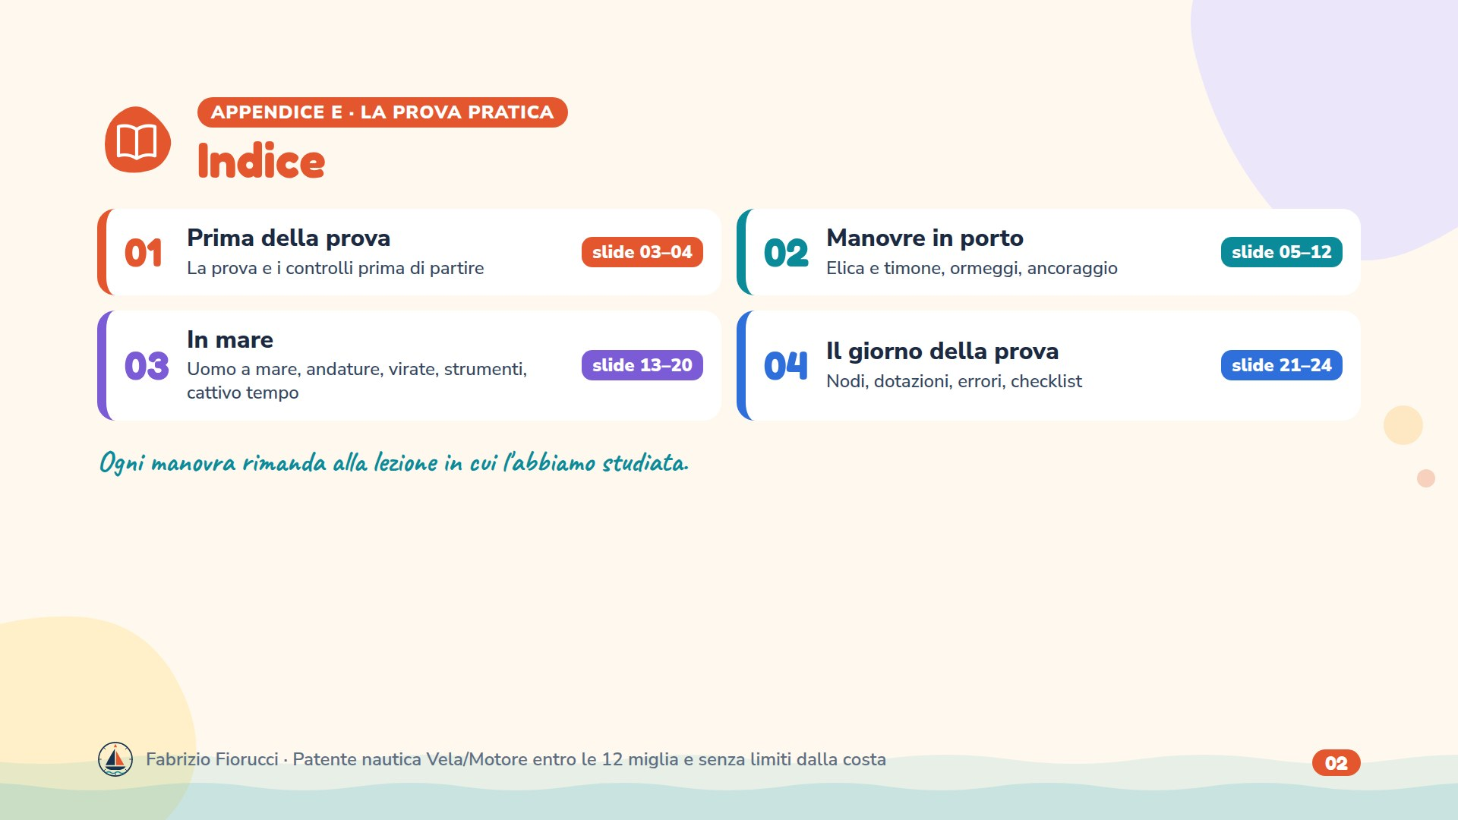
Notes:
L'appendice ripassa la prova pratica. Si usa prima delle uscite con l'istruttore: si legge la slide, poi si fa la manovra in barca. Le quattro parti seguono l'ordine di un'uscita: si prepara la barca, si esce dal porto, si naviga, si rientra.

Slide 3
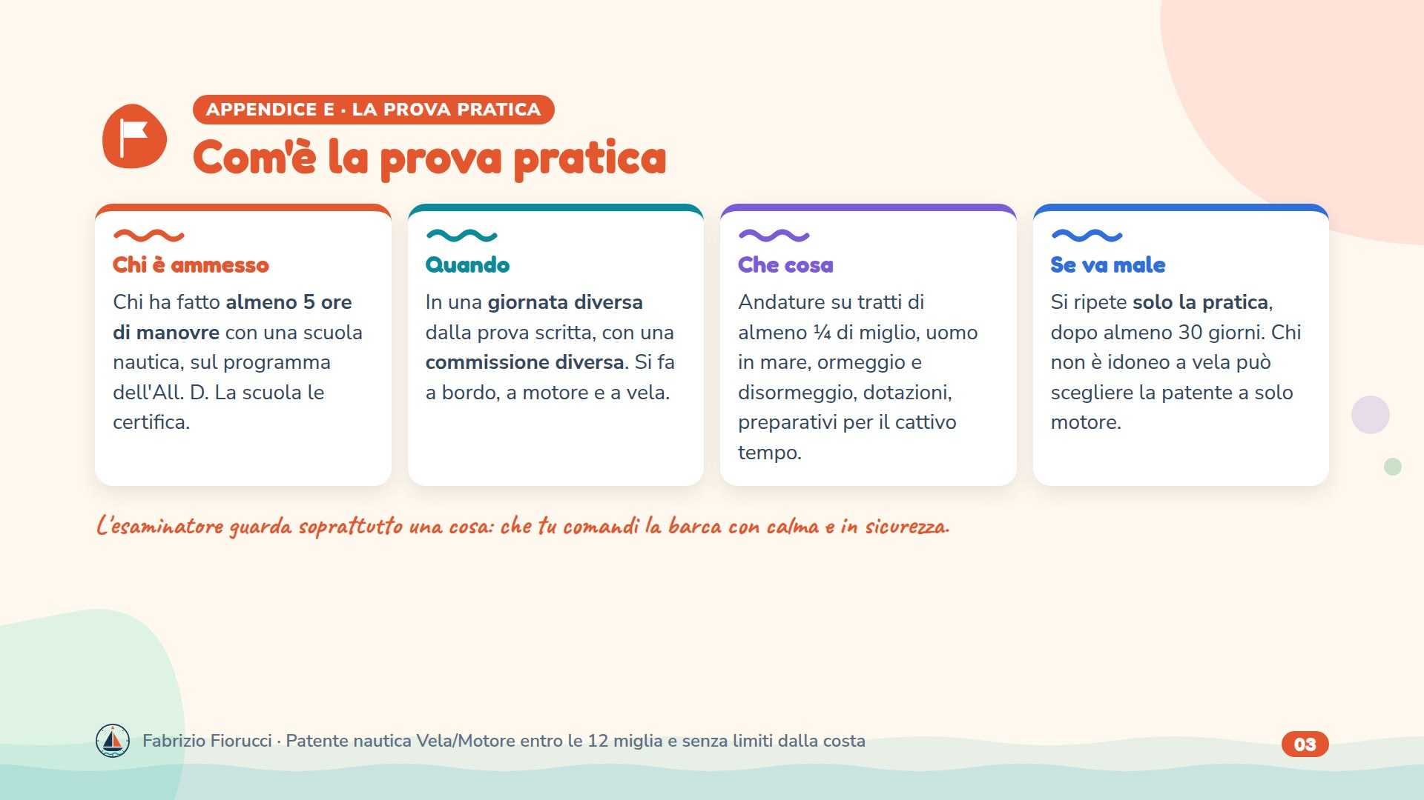
Notes:
DM 10 agosto 2021 n. 323: art. 3 c. 1 (prova scritta e prova pratica di manovra in giornate diverse e con commissioni diverse; ammissione con almeno cinque ore di manovre attestate da una scuola nautica, sul programma dell'All. D); art. 3 cc. 2 e 3 (si ripete una volta, dopo almeno 30 giorni; chi ha superato lo scritto ripete solo la pratica); art. 7 c. 6 (non idoneo nella pratica a vela: può optare per la patente solo motore). All. A, prova pratica: andature su tratti di almeno ¼ di miglio, uomo in mare, ormeggio e disormeggio, dotazioni, preparativi per il cattivo tempo. All. D: nodi, effetti di timone ed elica, bussola e strumentazione, ormeggio, disormeggio e simulazione di ancoraggio a motore, recupero di uomo in mare. Le modalità concrete (barca, ordine delle manovre) le decide la commissione.

Slide 4
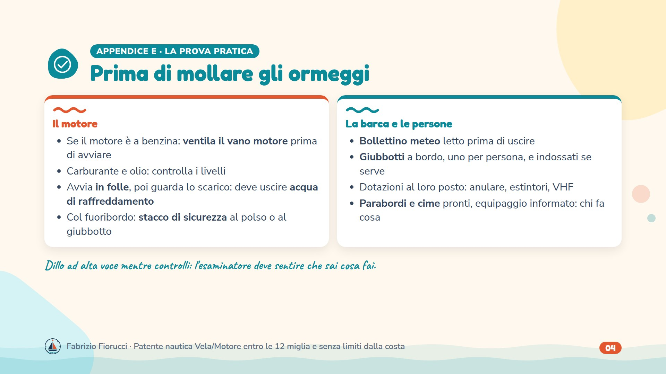
Notes:
Quiz 1.3.6-20 (ventilazione forzata prima dell'avvio: ricambio completo dell'aria), 1.3.8-16 (stacco di sicurezza del fuoribordo). Acqua di raffreddamento dallo scarico e avvio in folle: lezione dei motori. Bollettini meteo e VHF: lezioni di meteorologia e sicurezza.

Slide 5
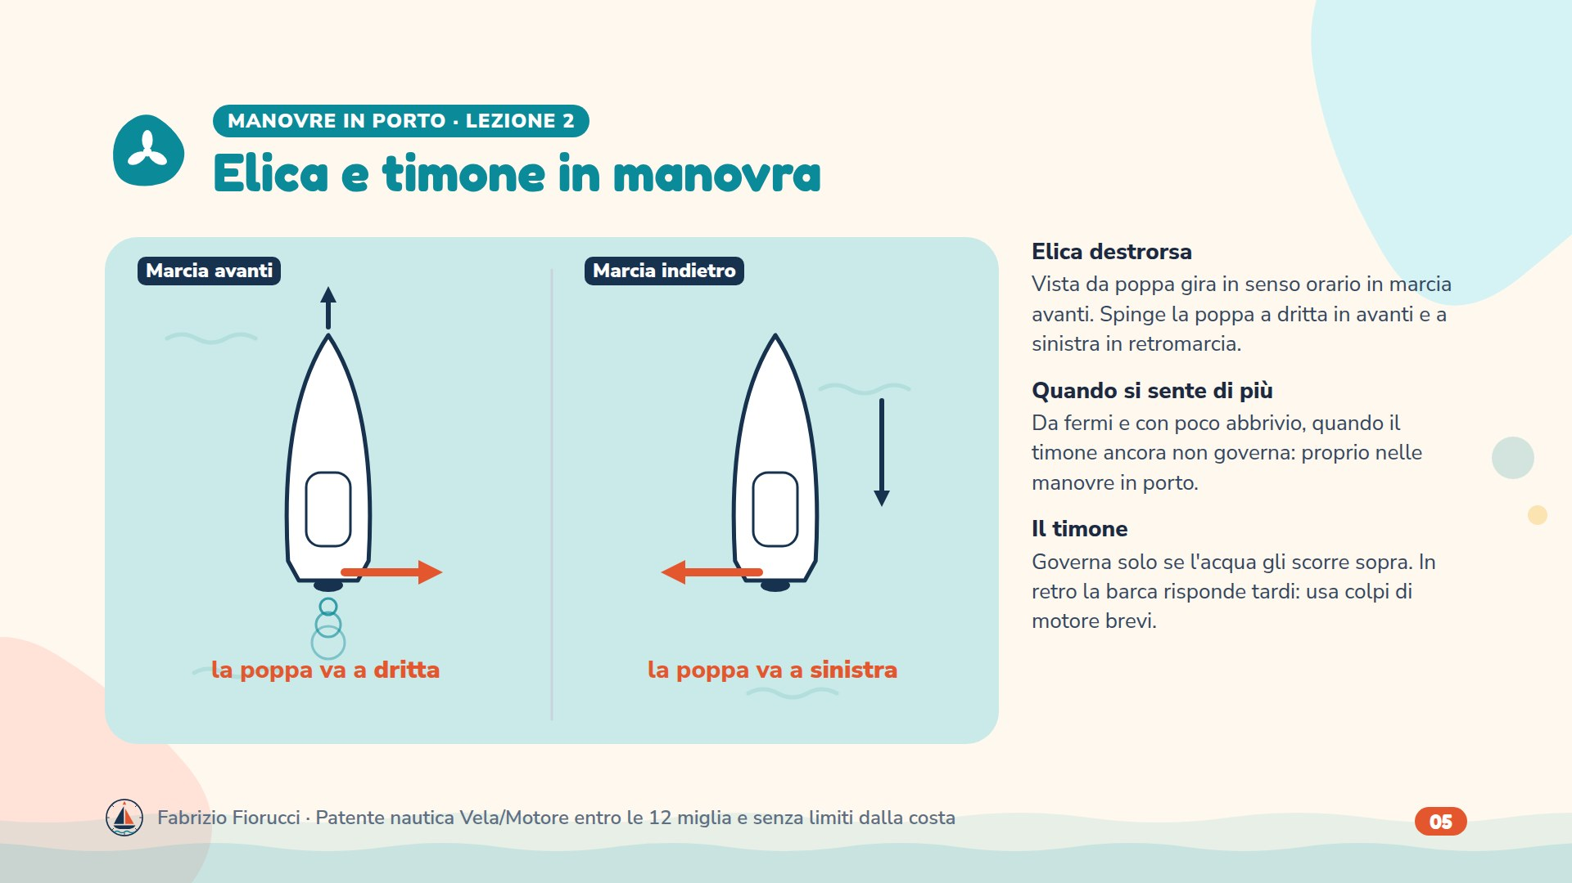
Notes:
Quiz 1.1.2-44 (elica destrorsa in marcia avanti: prua a sinistra, poppa a dritta), -45, -12, -30, -23, -41. In retromarcia l'effetto è opposto e più forte, perché il timone è poco efficace. All'esame si chiede di sfruttarlo: per esempio accostare più facilmente con la banchina sul lato sinistro, o compensarlo con il timone.

Slide 6
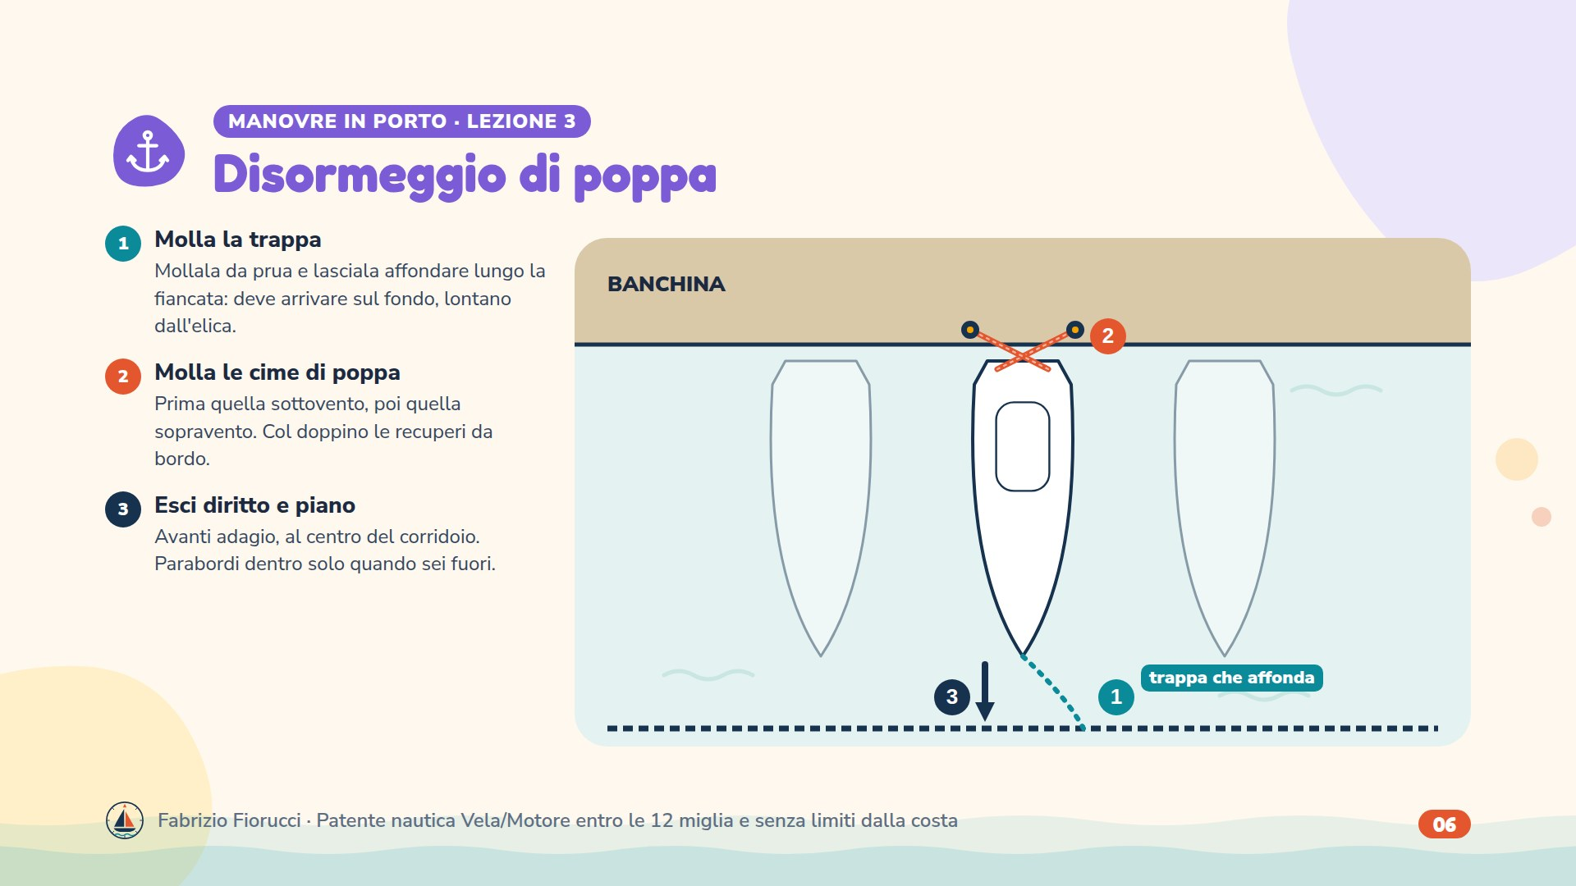
Notes:
Quiz 1.4.4-7, -22, -8 (ormeggio di poppa e trappa), -29 (doppino). Il rischio principale è la trappa nell'elica: prima di ingranare si guarda che sia affondata. Con vento al traverso si molla per ultima la cima sopravento, così la poppa non va addosso al vicino sottovento.

Slide 7
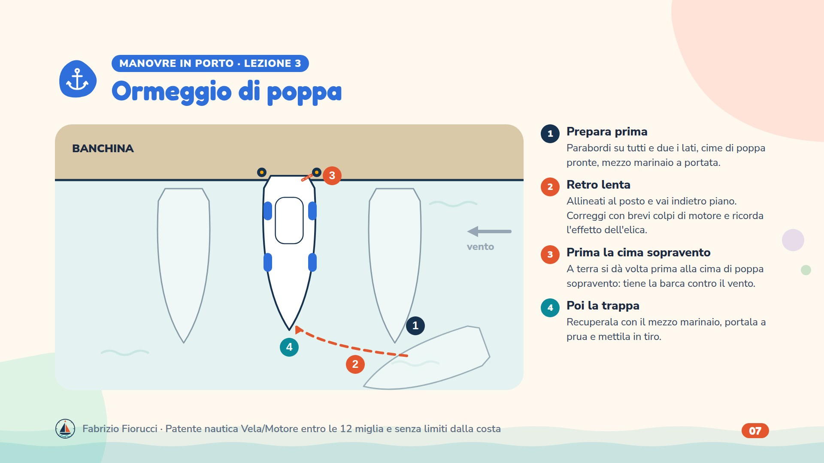
Notes:
Quiz 1.4.4-7, -22, -8, -14…-17 (ormeggi e cavi). In retromarcia con elica destrorsa la poppa tende a sinistra: si imposta la manovra per compensare, o per sfruttarlo. Mai scendere a terra saltando: si passa la cima a chi è in banchina, oppure si scende quando la barca è ferma e vicina. Con vento traverso la prima cima da dare è quella sopravento.

Slide 8
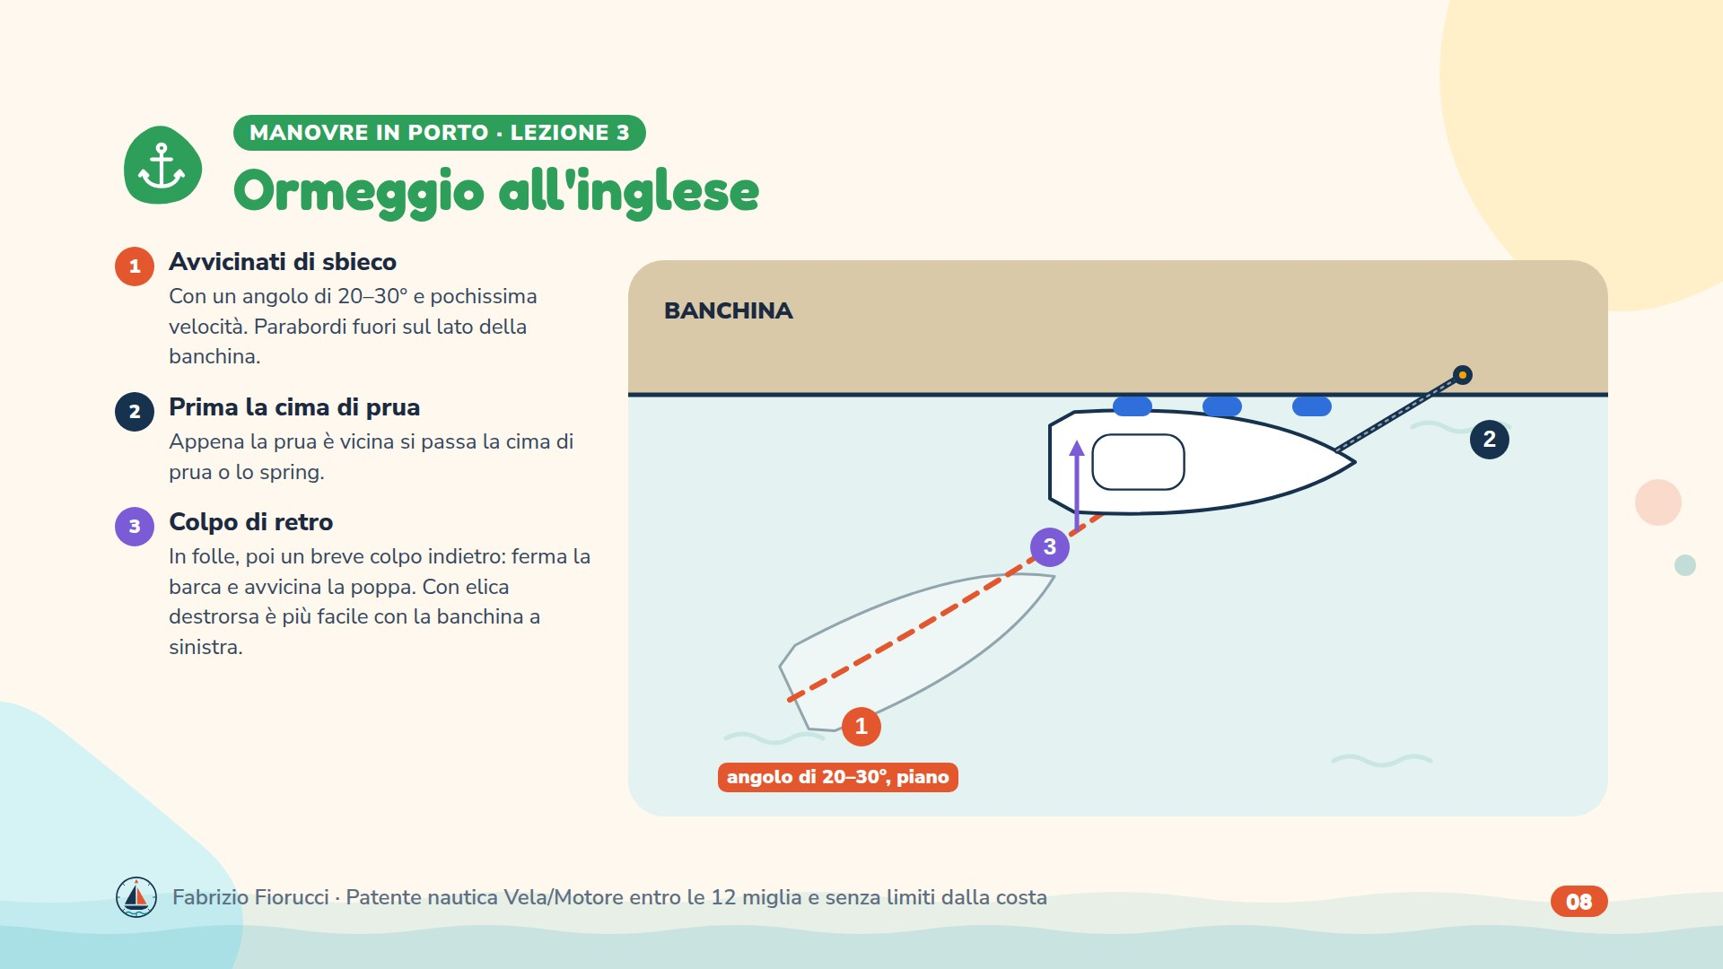
Notes:
Ormeggio all'inglese, cioè di fianco: cime e spring nella lezione 3 (quiz 1.4.4-5, -6, -13). Con elica destrorsa, il colpo di retro sposta la poppa a sinistra: se la banchina è sulla sinistra la poppa si avvicina da sola. Con la banchina a dritta si arriva con un angolo più piccolo e si usa lo spring. Per disormeggiare di fianco: si molla tutto tranne lo spring di prua, si va avanti adagio col timone verso la banchina e la poppa si apre.

Slide 9
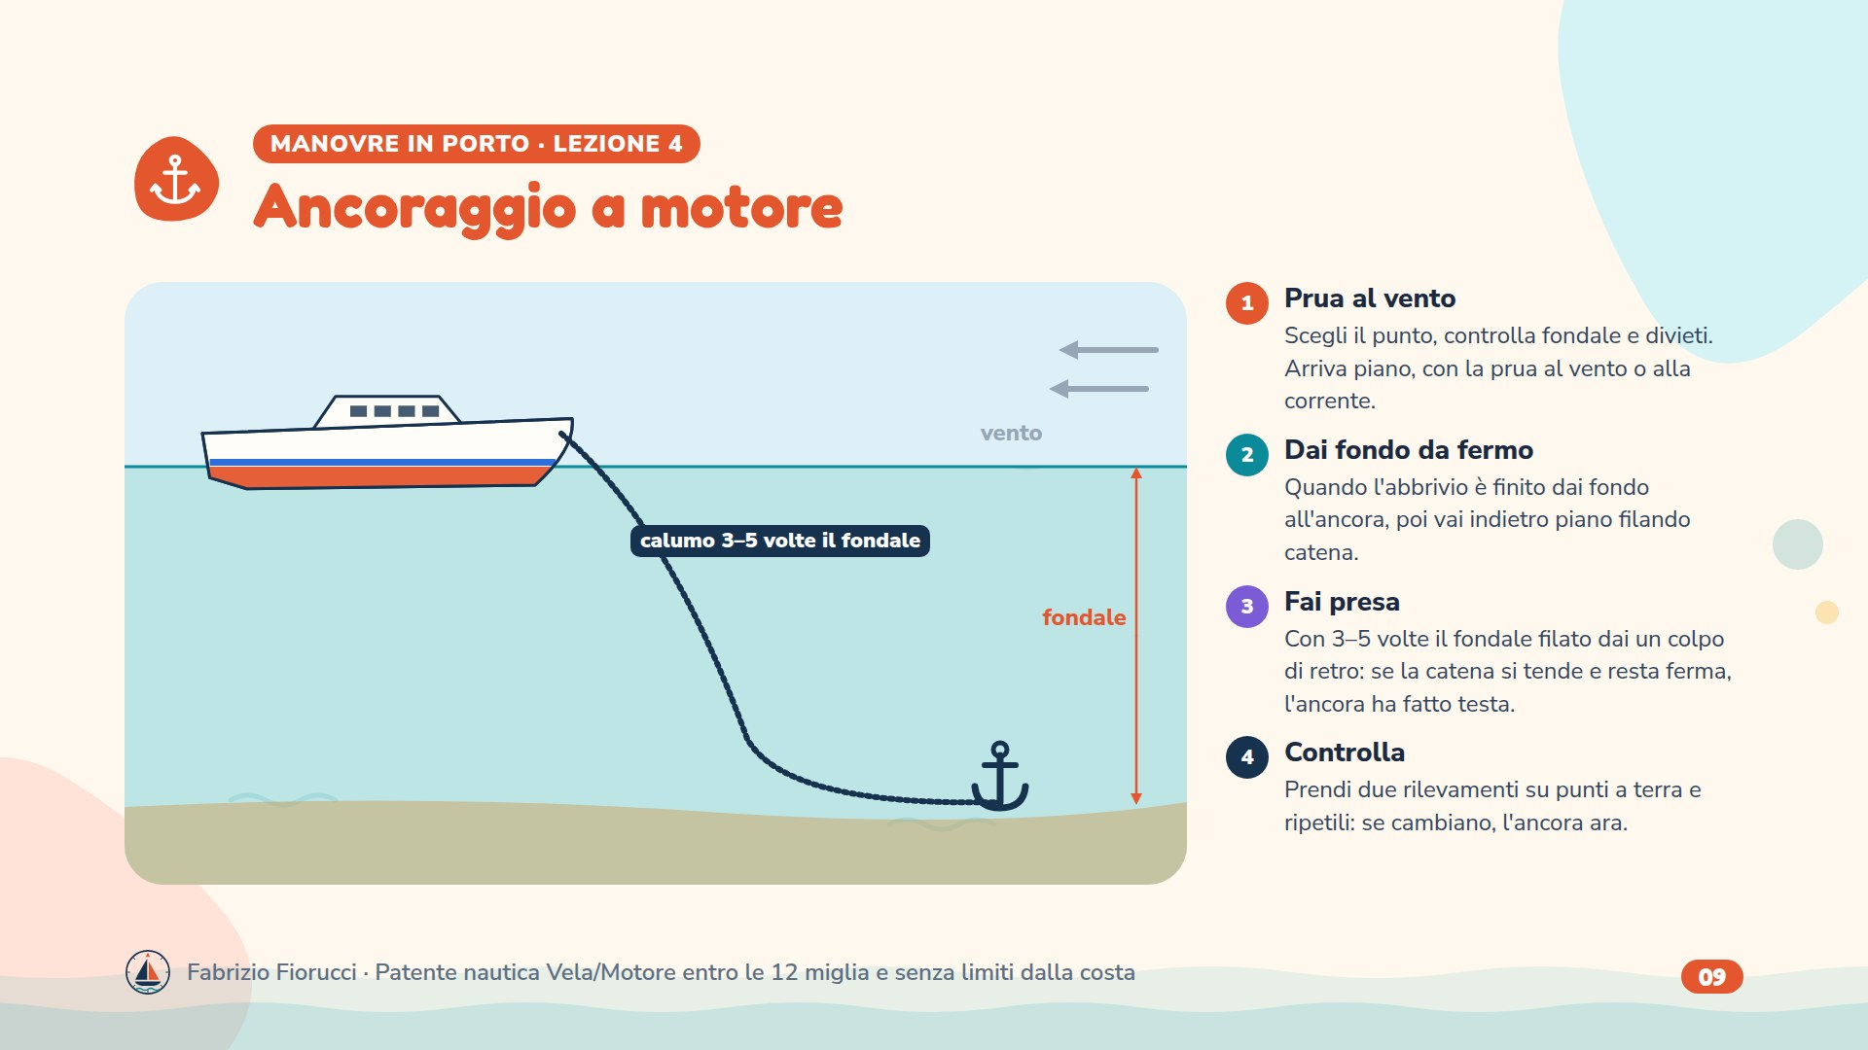
Notes:
All. D: simulazione di ancoraggio a motore. Quiz 1.4.3-2 (divieti e meteo prima di dare fondo), -3 (da 3 a 5 volte il fondale), -12 (fasi dell'ancoraggio: solo abbrivio, prua al vento o alla corrente, dar fondo, filare indietreggiando), -15 (tenuta con rilevamenti successivi), -17 e -31 (l'ancora fa testa), -24 (l'ancora ara), -42, -43, -46 (vento forte: filare catena). Distanza dalle spiagge: 1.4.2-4.

Slide 10
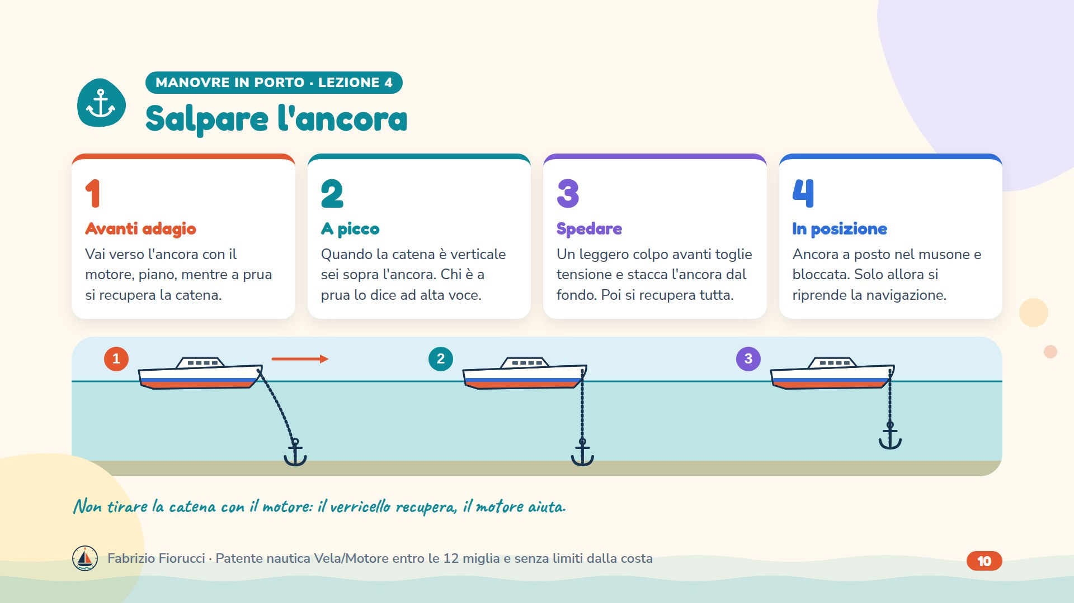
Notes:
Quiz 1.4.3-51 (per salpare si dà un leggero colpo di marcia avanti per togliere tensione alla catena). Chi sta a prua comunica con i gesti o a voce: direzione della catena e «a picco». Se l'ancora è incattivita si prova a girarle attorno o si usa il grippiale (1.4.3-13).

Slide 11
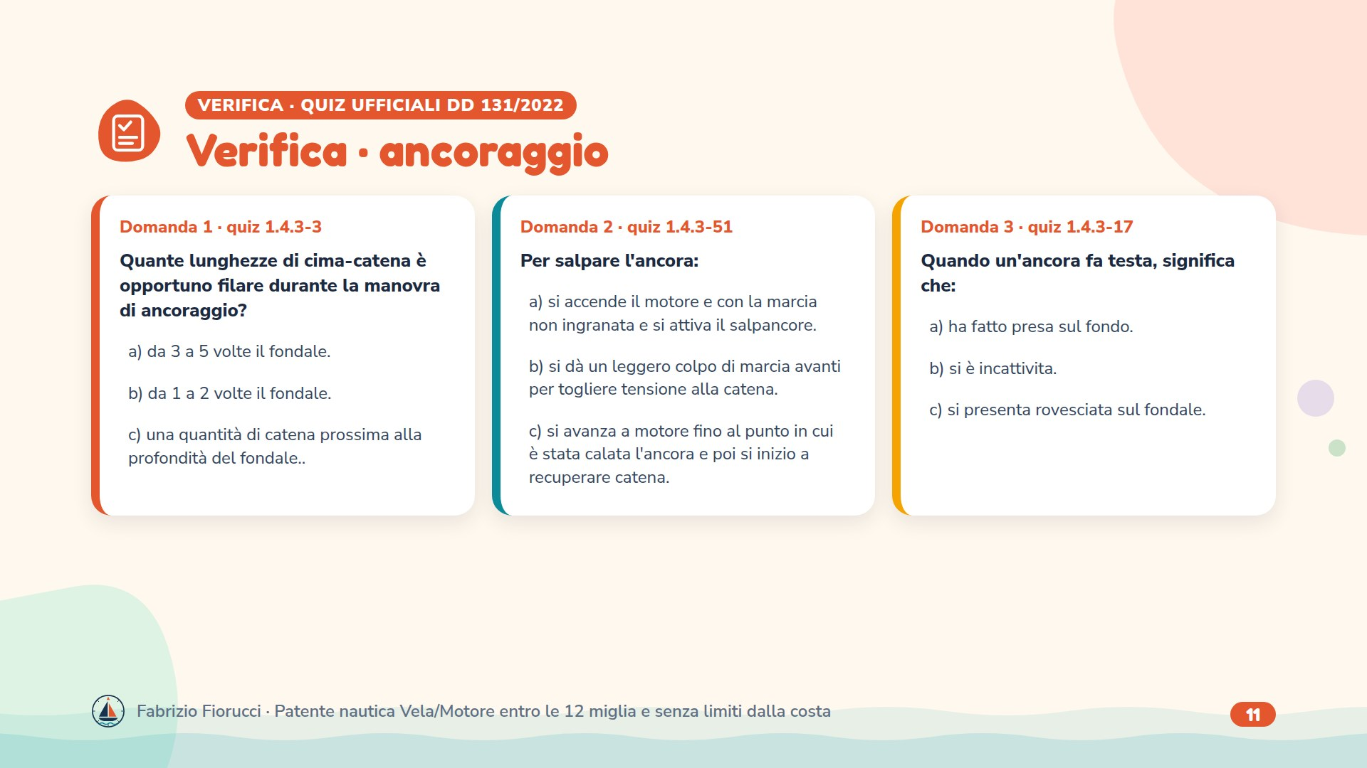
Notes:
Leggere le domande, lasciare un minuto per rispondere, poi passare alla slide con le risposte esatte.

Slide 12
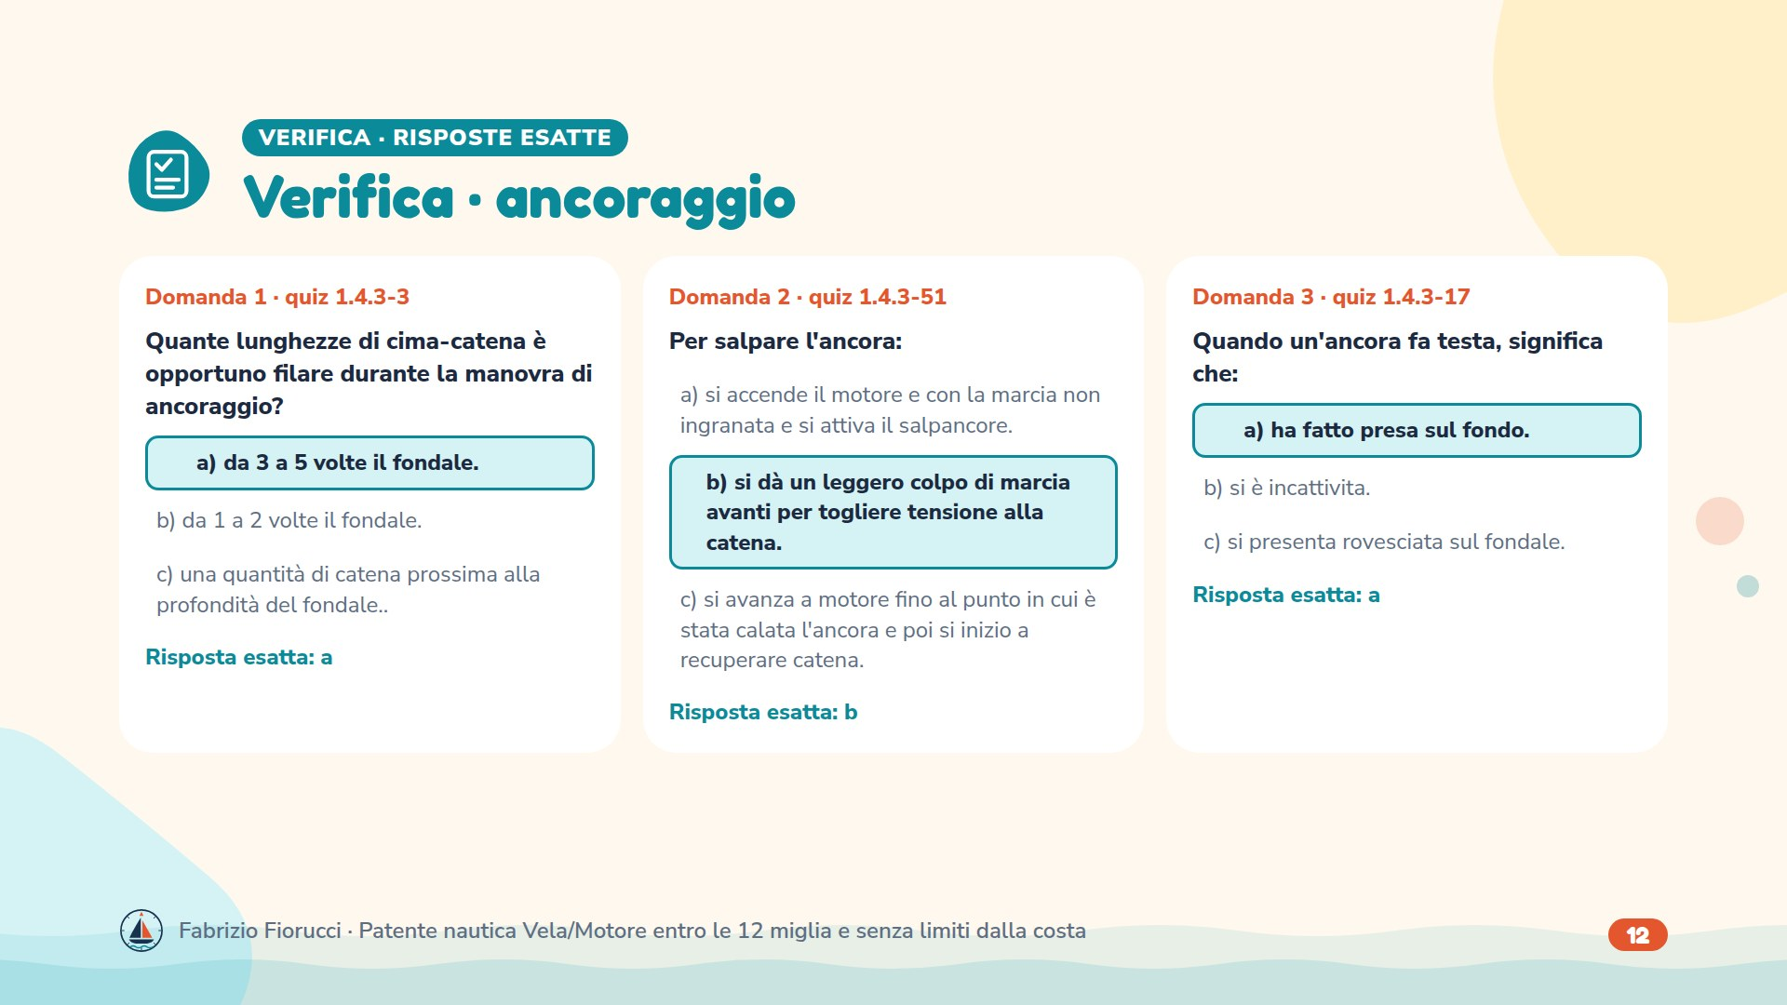
Notes:
Risposte: 1.4.3-3 → a) da 3 a 5 volte il fondale.; 1.4.3-51 → b) si dà un leggero colpo di marcia avanti per togliere tensione alla catena.; 1.4.3-17 → a) ha fatto presa sul fondo.

Slide 13
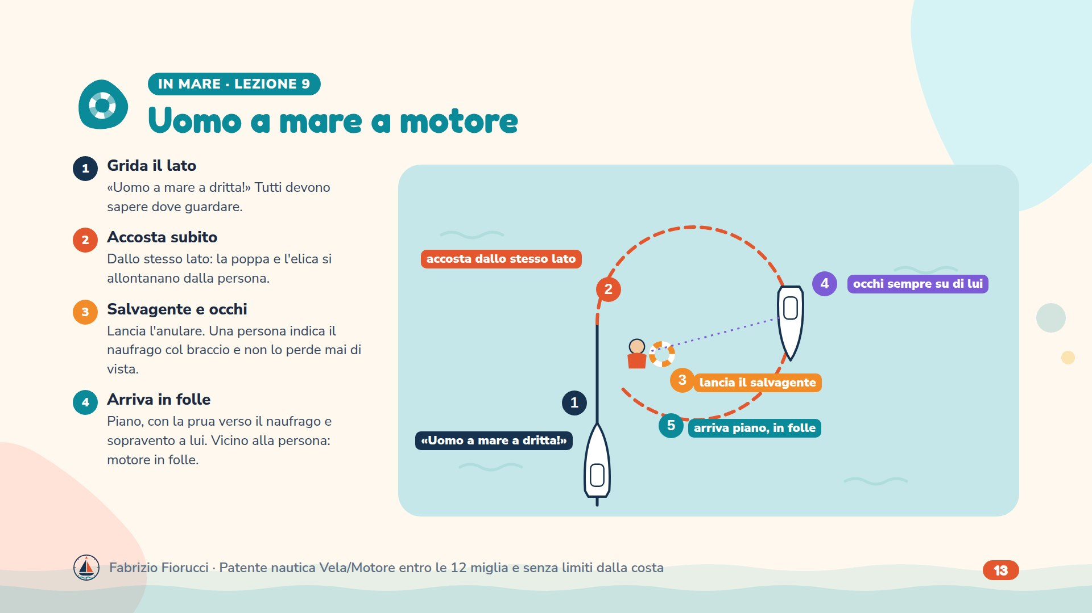
Notes:
All. A e All. D: recupero di uomo in mare. All'esame il naufrago di solito si simula con un parabordo o un salvagente in acqua. Quiz 1.3.6-28 (avvicinamento con prudenza dopo aver smaltito la velocità), -29 e -35 (anulare), -31, -33, -36 (accostare dallo stesso lato), -32 e -34 (controllo visivo), 1.3.8-16 (stacco di sicurezza). Si arriva sopravento al naufrago così la barca scarroccia verso di lui, non sopra di lui con l'elica.

Slide 14
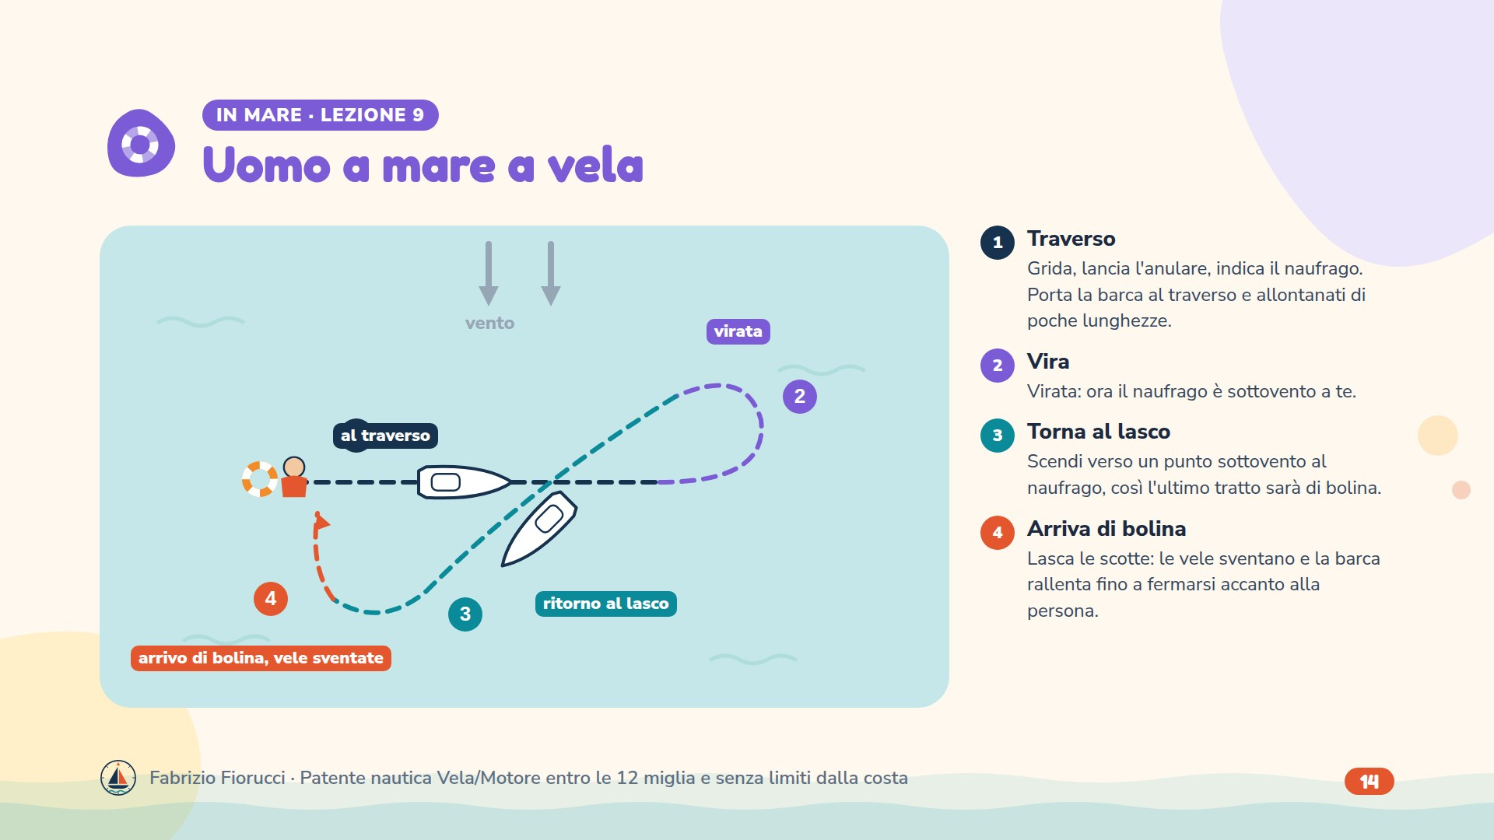
Notes:
È la manovra più insegnata nelle scuole; la commissione può accettare anche altre manovre corrette, per esempio fermarsi alla cappa o accendere il motore, dopo aver controllato che non ci siano cime in acqua (lezione 9). Il punto chiave è l'ultimo tratto: di bolina si rallenta lascando le vele; al lasco o in poppa non si riesce a fermarsi. Il recupero si fa sul lato sottovento, dove il bordo è più basso.

Slide 15
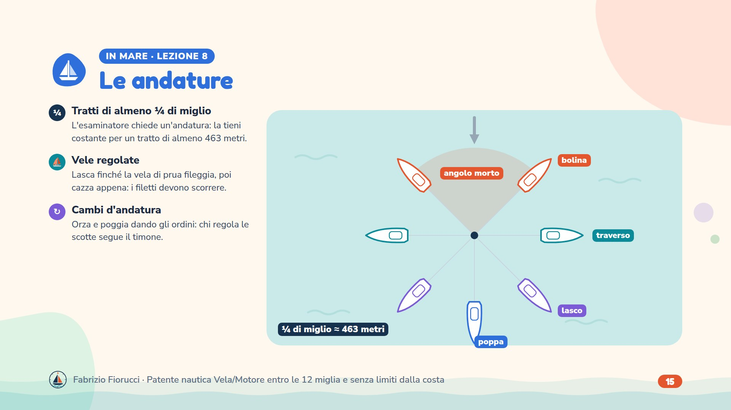
Notes:
All. A, prova pratica: andature su tratti di almeno un quarto di miglio. Un miglio nautico è 1852 m, quindi un quarto è circa 463 m. Si controlla l'andatura con il segnavento in testa d'albero e con i filetti sulle vele (lezione 8). A bolina si tiene la barca il più possibile vicina al vento senza far fileggiare il fiocco; in poppa attenzione alla strambata.

Slide 16
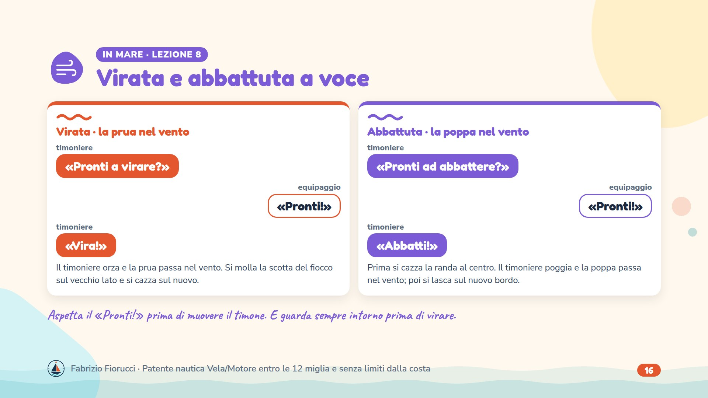
Notes:
Comandi e manovre dalla lezione 8, quiz 2.3.1-9, -10, -11, -12, -40, -41, -57, -61…-63. Nell'abbattuta il boma attraversa il pozzetto: tutti a testa bassa. Con fiocco autovirante in virata la scotta non si tocca (2.2.1-81).

Slide 17
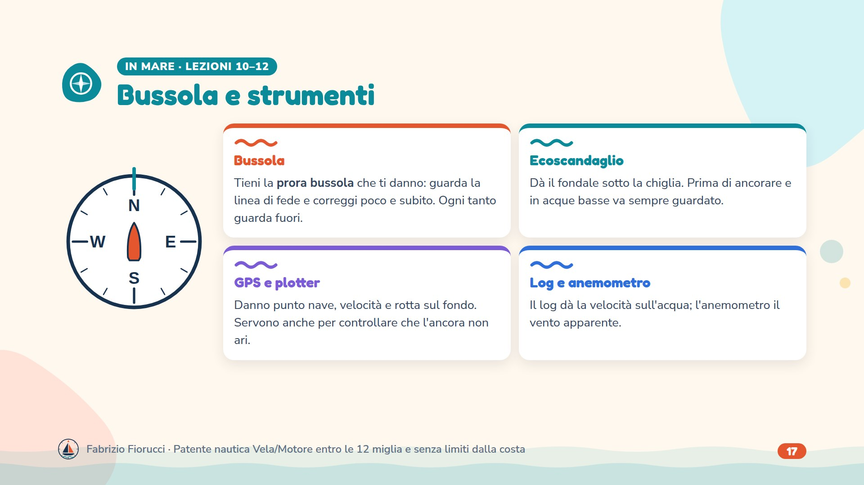
Notes:
All. D: bussola e strumentazione. All'esame si può chiedere di tenere una prora bussola per un tratto e di leggere gli strumenti. La prora bussola non è la prora vera: tra le due ci sono declinazione e deviazione (lezioni 10–12). Con mare formato la rosa oscilla: si tiene la media, senza inseguire l'ago.

Slide 18
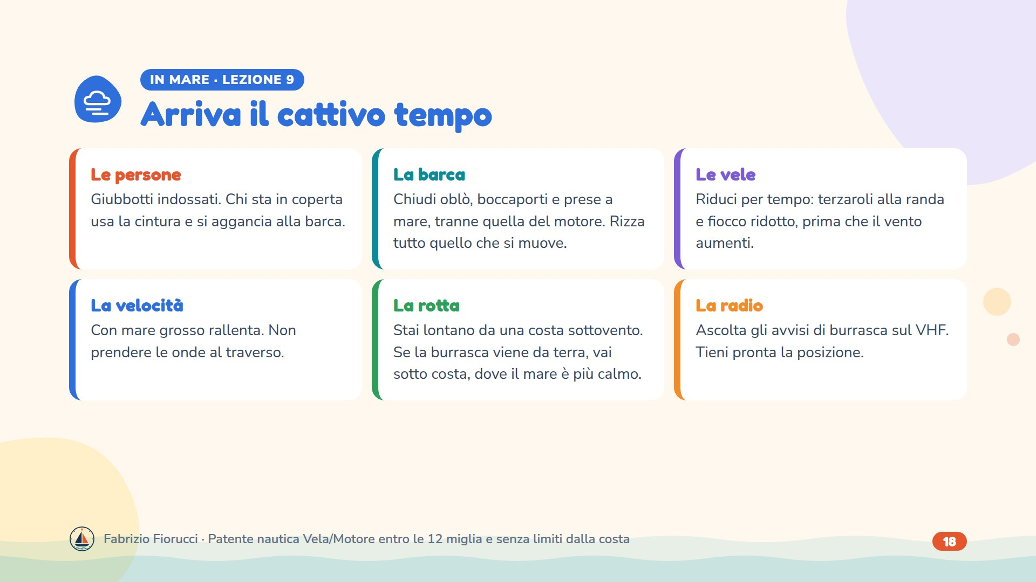
Notes:
All. A: preparativi per il cattivo tempo. Quiz 1.3.8-2 (rizzare gli oggetti, chiudere oblò e osterigi, istruire le persone sui mezzi di salvataggio), -23 (chiudere oblò, boccaporti e prese a mare tranne quella del motore), -22 (in solitario: cintura e assicurarsi al ponte), -5 e -8 (ridurre la velocità, onde non al traverso), -3 (tempesta da terra: verso la costa), -4 (tempesta dal mare: alla cappa), -18 e -21 (ancora galleggiante). Avvisi di burrasca: 1.6.2-14, -21. Terzaroli: lezione 8.

Slide 19
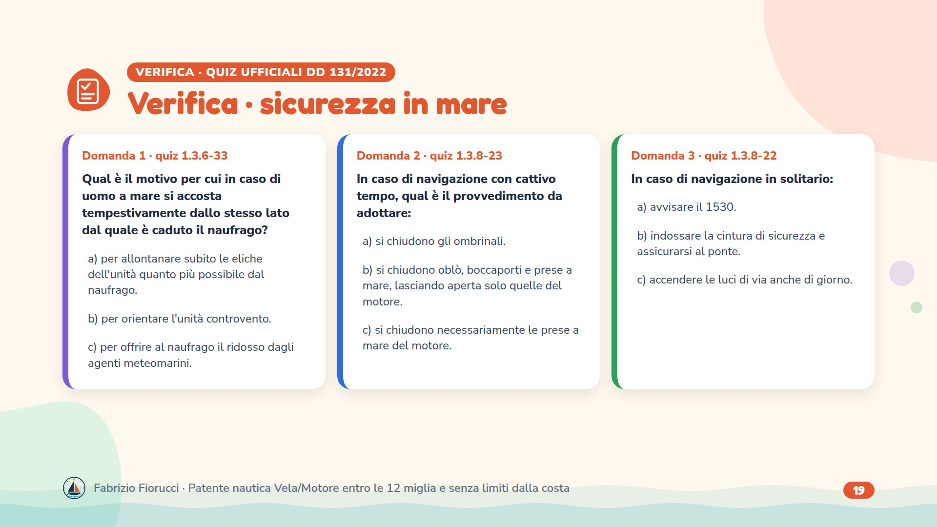
Notes:
Leggere le domande, lasciare un minuto per rispondere, poi passare alla slide con le risposte esatte.

Slide 20
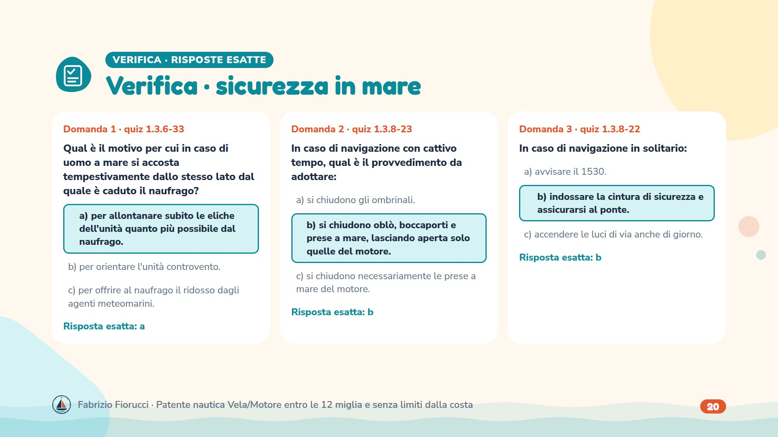
Notes:
Risposte: 1.3.6-33 → a) per allontanare subito le eliche dell'unità quanto più possibile dal naufrago.; 1.3.8-23 → b) si chiudono oblò, boccaporti e prese a mare, lasciando aperta solo quelle del motore.; 1.3.8-22 → b) indossare la cintura di sicurezza e assicurarsi al ponte.

Slide 21
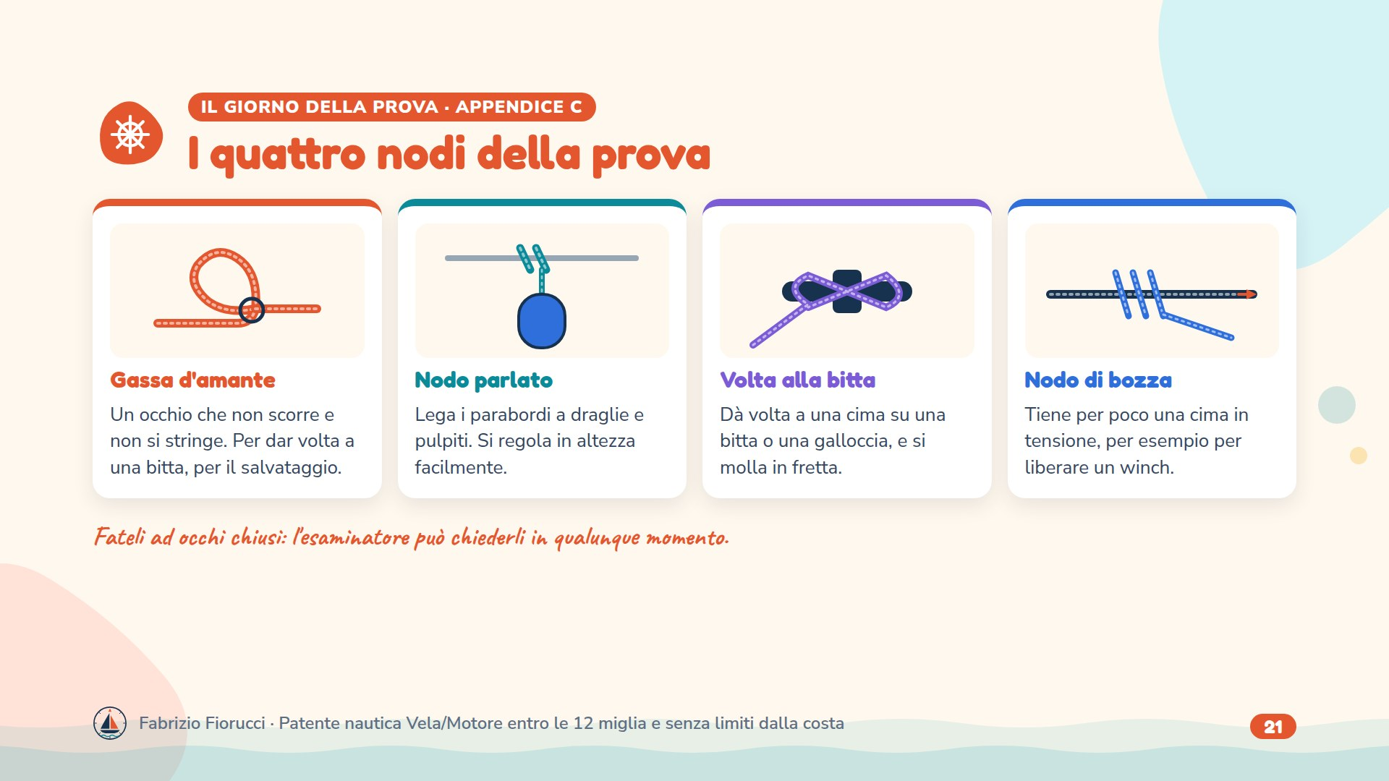
Notes:
All. D: gassa d'amante, parlato, bitta, bozza. Ognuno è disegnato passo per passo nell'Appendice C. Allenarsi con una cima vera, anche sulle ginocchia o intorno a una gamba del tavolo. La gassa va fatta anche attorno a sé stessi, come per un salvataggio.

Slide 22
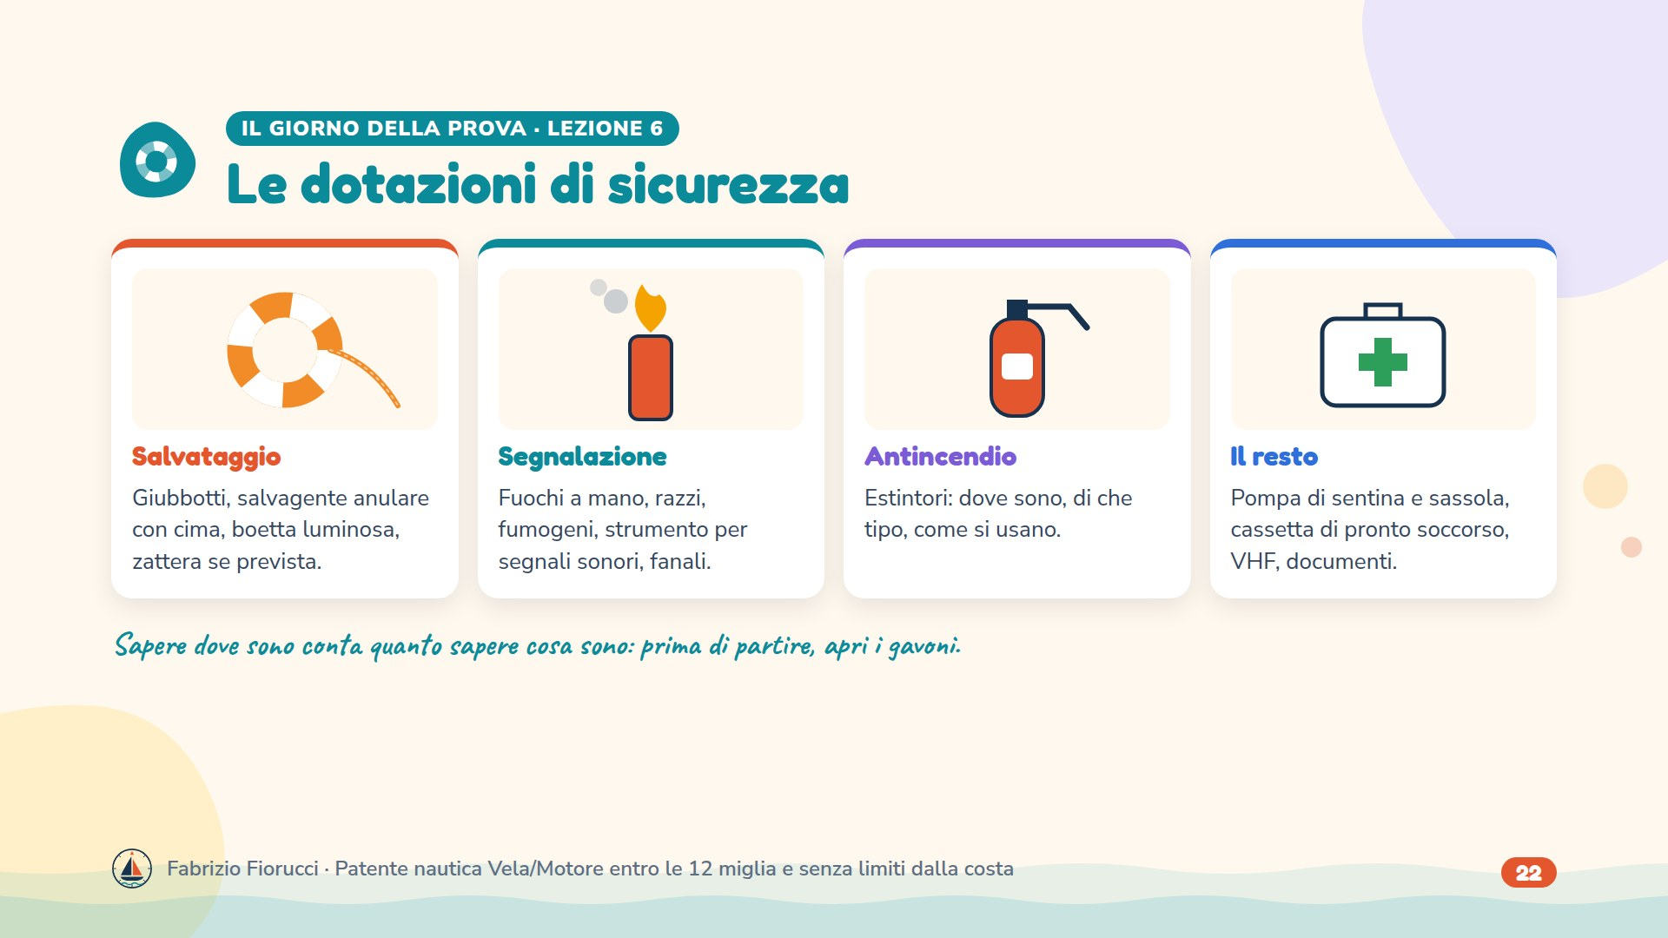
Notes:
All. A: dotazioni. L'esaminatore può chiedere di indicarle a bordo e spiegare come si usano. Le dotazioni obbligatorie dipendono dalla distanza dalla costa: tabelle e quiz nella lezione 6. Si mostra il giubbotto indossato correttamente, con le cinghie chiuse e regolate.

Slide 23
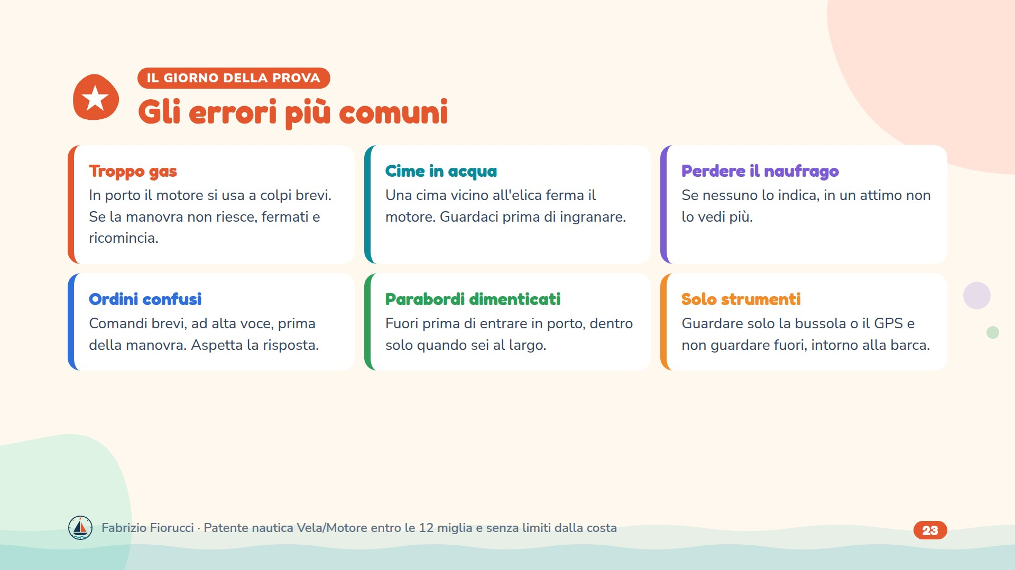
Notes:
Sono gli errori che gli istruttori vedono più spesso. Nessuno di questi fa perdere la prova da solo, se lo si riconosce e si corregge con calma. Quello che conta è la sicurezza: persone, barca, altre barche.

Slide 24
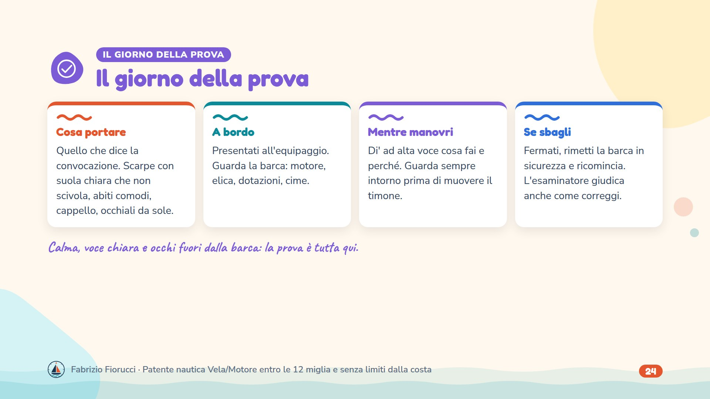
Notes:
Documenti e orari sono nella convocazione della Capitaneria o della Motorizzazione: si seguono quelli. La prova è una conversazione a bordo: l'esaminatore chiede una manovra, il candidato la esegue comandando l'equipaggio.

Slide 25
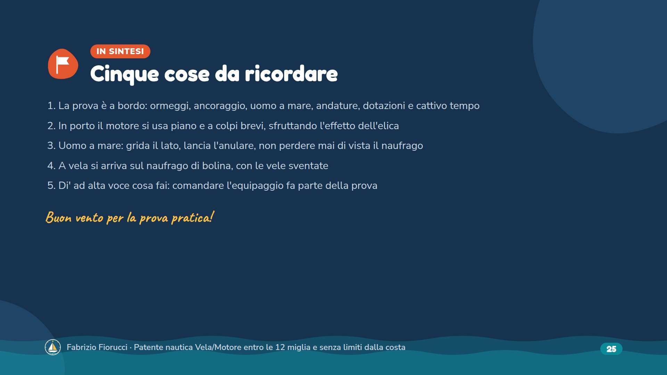
Notes:
Appendice E · La prova pratica

